Slide 1
ສາທາລະນະລັດ ປະຊາທິປະໄຕ ປະຊາຊົນລາວ ສັນຕິພາບ ເອກະລາດ ປະຊາທິປະໄຕ ເອກະພາບ ວັດຖາວອນ
ແຂວງໄຊຍະບູລີ
ພະແນກສຶກສາທິການ ແລະ ກິລາແຂວງ
ສະເໜີບົດຮຽນ
ກ່ຽວກັບການຄຸ້ມຄອງ ແລະ ບໍລິຫານສູນການຮຽນຮູ້ຊຸມຊົນຢູ່ແຂວງໄຊຍະບູລີ ຕໍ່ກອງປະຊຸມຜູ້ບໍລິຫານການສຶກສານອກໂຮງຮຽນ ທົ່ວປະເທດ ປະຈໍາປີ 2022 ທີ່, ເມືອງວັງວຽງ ແຂວງວຽງຈັນ.

Slide 2
( ຂອບເຂດນຳສະເໜີ )
I ສະພາບລວມ
II ຜົນການຈັດຕັ້ງປະຕິບັດ
III ຂໍ້ສະດວກ ແລະ ຂໍ້ຫຍຸ້ງຍາກ
IV ບາງບົດຮຽນທີ່ຖອດຖອນໄດ້

Slide 3
I ສະພາບລວມ
ແຂວງໄຊຍະບູລີ ແມ່ນໄດ້ຮັບການຊ່ວຍເຫຼືອ ຈາກກະຊວງສຶກສາທິການ ແລະ ກິລາ ກໍ່ຄື ກົມການສຶກສານອກໂຮງຮຽນໄດ້ມີຄວາມເປັນຫ່ວງເປັນໄຍຕໍ່ກັບປະຊາກອນເກນອາຍຸບໍ່ທັນຈົບການສຶກສາພາກບັງຄັບ ແລະ ການຝຶກອົບຮົມວິຊາຊີບຂັ້ນພື້ນຖານໃຫ້ປະຊາຊົນໃນກຸ່ມເປົ້າໝາຍທີ່ບໍ່ມີວຽກເຮັດງານທໍາເພື່ອຂະຫຍາຍໂອກາດທາງການສຶກສາໃນເຂດຫ່າງໄກສອກຫຼີກ ໃຫ້ໄດ້ຮັບການຮຽນ-ການສອນ ໂດຍຜ່ານສູນການຮຽນຮູ້ຊຸມຊົນ, ແຂວງໄຊຍະບູລີ ຈີງໄດ້ຮັບທຶນການຊ່ວຍເຫຼືອ ຈາກກົມການສຶກສານອກໂຮງຮຽນ ໂດຍຮ່ວມມືກັບຫ້ອງການຄະນະກຳມາທິການແຫ່ງຊາດ ເພື່ອອຸຍແນສໂກລາວ-ເກົາຫລີ; ລົງເກັບກໍາຂໍ້ມູນເປົ້າໝາຍ ຢູ່ 2 ເມືອງຂອງແຂວງໄຊຍະບູລີ ກໍ່ຄືເມືອງໄຊຍະບູລີ ແລະ ເມືອງໄຊສະຖານ, ຊຶ່ງໄດ້ມາລົງຕິດຕາມ ແລະ ເກັບກໍາຂໍ້ມູນສະຖານທີ່ຂອງຕົວຈິງ ໃນຄັ້ງວັນທີ 5-8 ກໍລະກົດ 2020.
ດັ່ງນັ້ນ, ແຂວງໄຊຍະບູລີ ກໍ່ເປັນແຂວງໝຶ່ງທີ່ໄດ້ລິເລີ່ມ ສ້າງສູນການຮຽນຮູ້ຊຸມຊົນໃຫ້ກາຍເປັນສູນແຫ່ງການຮຽນຮູ້ ຢູ່ໃນ 10 ບ້ານ ຂອງເມືອງເປົ້າໝາຍ ຄື : ເມືອງ ໄຊຍະບູລີ 5 ບ້ານ/ສູນ ແລະ ເມືອງ ໄຊສະຖານ 5 ບ້ານ/ສູນ .

Slide 4
II ຜົນການຈັດຕັ້ງປະຕິບັດ
2.1. ຂັ້ນຕອນກະກຽມໃນການສ້າງສູນການຮຽນຮູ້ຊຸມຊົນ
ໂດຍປະຕິບັດຕາມ ຂໍ້ຕົກລົງຂອງລັດຖະມົນຕິກະຊວງສຶກສາທິການ ແລະ ກິລາສະບັບເລກທີ 1028/ສສກ.ລົງວັນທີ 11 ມີນາ 2020.
ພະແນກສຶກສາທິການ ແລະ ກິລາແຂວງກໍໍ່ໄດ້ສົມທົບກັບເມືອງເປົ້າໝາຍ ແລ້ວ ພ້ອມກັນນັ້ນກໍ່ໄດ້ເລືອກເອົາບ້ານເຂດຫ່າງໄກສອກຫຼີກເພື່ອມາຈັດຕັ້ງສ້າງເປັນສູນຮຽນຮູ້ຊຸມຊົນແລ້ວລາຍງານໃຫ້ກົມການສຶກສານອກໂຮງຮຽນ.
ກົມການສຶກສານອກໂຮງຮຽນສົມທົບກັບກະຊວງສຶກສາທິການ ແລະກິລາ ໄດ້ລົງມາສົມທົບກັບພະແນກສຶກສາທິການ ແລະ ກິລາແຂວງ ລົງສົມທົບກັບຫ້ອງການສືກສາທິການ ແລະ ກິລາເມືອງແລ້ວລົງໄປບ້ານເປົ້າໝາຍເພື່ອໄປເບິ່ງສະຖານທີ່ສ້າງສູນຮຽນຮູ້ຊຸມຊົນ, ຄວາມພ້ອມຂອງບ້ານທີ່ຮັບສ້າງເປັນສູນ.
ພະແນກສຶກສາທິການ ແລະ ກິລາແຂວງ ໄດ້ສົມທົບກັບຫ້ອງການສຶກສາທິການ ແລະ ກິລາເມືອງ ແລ້ວເຮັດເປັນບົດວິພາກ ແລະ ເຮັດໜັງສືສະເໜີຫາທ່ານເຈົ້າເມືອງ ອະນຸມັດຂໍ້ຕົກລົງ ສ້າງຕັ້ງເປັນສູນຮຽນຮູ້ຊຸມຊົນຂຶ້ນຄື:
1. ແຕ່ງຕັ້ງ ທ່ານ ນາຍບ້ານ ທີ່ສູນຕັ້ງຢູ່ ເປັນປະທານສູນ
2. ແຕ່ງຕັ້ງ ຜູ້ອໍານວຍການໂຮງຮຽນປະຖົມບ້ານຕັ້ງຢູ່ ເປັນຫົວໜ້າສູນ
3. ແຕ່ງຕັ້ງ ອົງການຈັດຕັ້ງຊາວໝຸ່ມບ້ານ ຄະນະ
4. ແຕ່ງຕັ້ງ ອົງການຈັດຕັ້ງແມ່ຍິງບ້ານ ຄະນະ
5. ແຕ່ງຕັ້ງ ຄູສອນຢູ່ບ້ານ ວິຊາການ

Slide 9
ລະບົບການຈັດຕັ້ງຂອງສູນຮຽນຮູ້ຊຸມຊົນ
2.2.​ການນໍາພາ, ການຄຸ້ມຄອງສູນຮຽນຮູ້ຊຸມຊົນ
ຂັ້ນແຂວງ : ພະແນກສຶກສາທິການ ແລະ ກິລາແຂວງໄດ້ປະສານນໍາກົມການສຶກສານອກໂຮງຮຽນເພື່ອຊອກຫາບົດຮຽນມາຈັດຕັ້ງປະຕິບັດ ສົມທົບກັບ ຫ້ອງການສຶກສາທິການ ແລະ ກິລາເມືອງ ແນະນໍາ ແລະ ວິທີຈັດຕັ້ງປະຕິບັດ ແລະ ວາງແຜນ ແນະນໍາເມືອງ ກ່ຽວກັບ ກິດຈະກໍາຕ່າງໆ ທີ່ຈະພ້ອມກັນຈັດຕັ້ງປະຕິບັດພາຍໃນສູນການຮຽນຮູ້ຊຸມຊົນເຊັ່ນ : ການບໍາລຸງຊັ້ນປະຖົມ,ການບໍາລຸງຊັ້ນ ມ.ຕົ້ນ ແລະ ວຽກງານການຝຶກອົບຮົມວິຊາຊີບຂັ້ນພື້ນຖານ, ເຮັດໃຫ້ສູນກາຍເປັນສູນແຫ່ງການຮຽນຮູ້ຊຸມຊົນຂອງກຸ່ມຄົນພາຍໃນບ້ານ, ມີປື້ມອ່ານຕ່າງໆປະກອບໄວ້ໃນສູນ ໃຫ້ເປັນຂະບວນການຂອງສູນ ແລະ ແນະນໍາໃຫ້ເມືອງມີຂະບວນການແຂ່ງຂັນກັນເພື່ອເປັນສູນຕົວແບບຂອງເມືອງ, ມີການແຂ່ງຂັນກັນໃນດ້ານການຄຸ້ມຄອງບໍລິຫານສູນການຮຽນຮູ້ຊຸມຊົນໃຫ້ມີອັນພົ້ນເດັ່ນ ຂອງບັນດາ 2 ເມືອງດັ່ງກ່າວນັ້ນ.

Slide 10
ຂັ້ນເມືອງ : ຫ້ອງການສຶກສາທິການ ແລະ ກິລາເມືອງໄດ້ລົງ ສົມທົບກັບບ້ານ ທີ່ຕັ້ງສູນຮຽນຮູ້ຊຸມຊົນ, ອົງການຈັດຕັ້ງບ້ານ ແຕ່ງຕັ້ງກົງຈັກຂອງສູນການຮຽນຮູ້ຊຸມຊົນ ໂຄສະນາສຶກສາອົບຮົມປະຊາຊົນໃຫ້ເຂົ້າໃຈຕໍ່ວຽກງານຂອງສູນ ແລະ ຈັດກິດຈະກໍາ ແນະນໍາການຄຸ້ມຄອງ,ການປົກຮັກສາ ຈັດການຈັດການຮຽນ-ການສອນໃຫ້ກຸ່ມເປົ້າໝາຍ ທີ່ຮຽນບໍ່ຈົບຊັ້ນປະຖົມ ແລະ ບໍ່ຮຽນຈົບຊັ້ນ ມ.ຕົ້ນບໍາລຸງໃຫ້ໄດ້ຮໍ່າຮຽນຢູ່ສູນດັ່ງກ່າວ ແລ້ວລາຍງານໃຫ້ພະແນກສຶກສາທິການ ແລະ ກິລາ ແຂວງເປັນປະຈໍາ.
ຂັ້ນບ້ານ : ປະທານສູນ, ຫົວໜ້າສູນ, ພ້ອມດ້ວຍຄະນະທັງໝົດ ສົມທົບກັບທຸກພາກສ່ວນຢູ່ບ້ານ ປຸກລະດົມປະຊາຊົນຜູ້ທີ່ບໍ່ຮຽນຈົບທຸກຄົນ ໄດ້ເຂົ້າຮຽນບໍາລຸງຕາມວຸດທິຂອງແຕ່ລະຄົນທີ່ບໍ່ທັນຮຽນຈົບນັ້ນ ແລ້ວລາຍງານໃຫ້ຫ້ອງການສຶກສາທິການ ແລະ ກິລາເມືອງ ເປັນປະຈໍາ.
ສູນການຮຽນຮູ້ຊຸມຊົນ : ສະຖານທີ່ຕັ້ງຢູ່ຫ້ອງການບ້ານຂອງແຕ່ລະບ້ານ ແຕ່ພາຍໃຕ້ການຄຸ້ມຄອງດ້ານວິຊາການຂອງຫ້ອງການສຶກສາທິການ ແລະ ກິລາເມືອງ.ໂດຍສະເພາະແມ່ນການຮຽນ-ການສອນບໍາລຸງຊັ້ນປະຖົມ, ມັດທະຍົມຕອນຕົ້ນຄວບຄູ່ກັບການຝຶກອົບຮົມວິຊາຊີບຂັ້ນພື້ນຖານ ແລະ ການສົ່ງເສີມການຮຽນຮູ້ຕະຫຼອດຊີວິດ.

Slide 11
2.3. ການບໍລິຫານສູນຮຽນຮູ້ຊຸມຊົນ
ສູນຮຽນຮູ້ຊຸມຊົນ 10 ບ້ານ ມີ 02 ເມືອງ ເມືອງ ລະ 05 ສູນຄື:
ເມືອງໄຊຍະບູລີ : ປະກອບມີ ສູນຮຽນຮູ້ຊຸມຊົນ ບ້ານ ປາກເຮົ້າ,ບ້ານ ຫ້ວຍຈິດ, ບ້ານ ນໍ້າຄາ,ບ້ານ ຫ້ວຍເພາະ ແລະ ບ້ານ ຄອນປຽດ.
ເມືອງໄຊສະຖານ: ປະກອບມີ ສູນຮຽນຮູ້ຊຸມຊົນ ບ້ານ ມີໄຊ,ບ້ານ ສະມະ, ບ້ານ ຫ້ວຍ ສະຫຼອດ,ບ້ານ ກິ່ວເປາະ ແລະ ບ້ານ ສີສາຍທອງ.
ໃນຊ່ວງໄລຍະທີ່ໄດ້ຈັດຕັ້ງປະຕິບັດນັ້ນ ທາງລັດຖະບານແມ່ນໄດ້ເອົາໃຈໃສ່ໃຫ້ການກະຕຸກຊຸກຍູ້ ແລະ ລົງຕິດຕາມກວດກາໃນແຕ່ລະຊ່ວງໄລຍະເວລາເປັນປະຈໍາ ພ້ອມນັ້ນທາງລັດຖະບານຍັງໃຫ້ການຊ່ວຍເຫຼືອເປັນອຸປະກອນຮັບໃຊ້ໃຫ້ແຂວງ, ເມືອງ, ສູນຮຽນຮູ້ຊຸມຊົນ, ອຸປະກອນຮັບໃຊ້ໃນການຮຽນ-ການສອນຂອງຄູ ແລະ ນັກຮຽນ ແລະ ວັດຖຸຮັບໃຊ້ພາຍໃນແຕ່ລະສູນຮຽນຮູ້ຊຸມຊົນ ຈໍານວນຫຼາຍ ສາມາດສັງລວມໄດ້ດັ່ງນີ້ :
- ຖົງພາຍສໍາລັບໃສ່ເອກະສານຮຽນ, ປື້ມຂຽນ, ບັນທັດ, ສໍດໍາ, ບິກ, ເຟີດຂຽນກະດານ ປື້ມແບບ
- ຮຽນໃນການປຸງແຕ່ງອາຫານ, ປູກຝັງ ແລະ ລ້ຽງສັດ ເປັນຈໍານວນຫຼາຍ ພຽງພໍສໍາລັບນັກຮຽນແຕ່ລະສູນຮຽນຮູ້ຊຸມຊົນ.
- ອຸປະກອນສໍາລັບປ້ອງກັນການແຜ່ລະບາດຂອງພະຍາດອັກເສບປອດ(ໂຄວິດ-19) ເປັນຕົ້ນແມ່ນ
ໂປຣດເຕີໂຄສະນາ, ຜ້າອັດປາກ ແລະ ເຄື່ອງວັນອຸນຫະພູມ, ແຈວລ້າງມື...ເປັນຈໍານວນຫຼາຍ.
- ຄອມພິວເຕີຕັ້ງໂຕະ ພ້ອມປິ່ນເຕີ ຫຍີ່ຫໍ້ cannon.
- ລົດຈັກ HONDA ຫຼຸ້ນ WAVE ສີດໍາແດງ ຈໍານວນ 2 ຄັນ.ເມືອງລະ 1 ຄັນ
- ຕູ້ລໍາໂພງ+ໄມລອຍ ຈໍານວນ 20 ໜ່ວຍ,ໂທລະໂຄ່ງແບບພົກພາ, ວິທະຍຸ,ກະດານຂາວໃຫ່ຍ
,ເສື້ອຢືດ ຈໍານວນ 158 ຜືນ ແລະ ຕູ້ຟັກໄຂ່.
ເຄື່ອງຊ່ວຍເຫຼືອດັ່ງກ່າວທາງພະແນກສຶກສາທິການ ແລະ ກິລາແຂວງແມ່ນໄດ້ແຈກຍາຍໃຫ້ບັນດາເມືອງຕາມແຜນການຈັດຕັ້ງປະຕິບັດຕົວຈິງ.

Slide 12
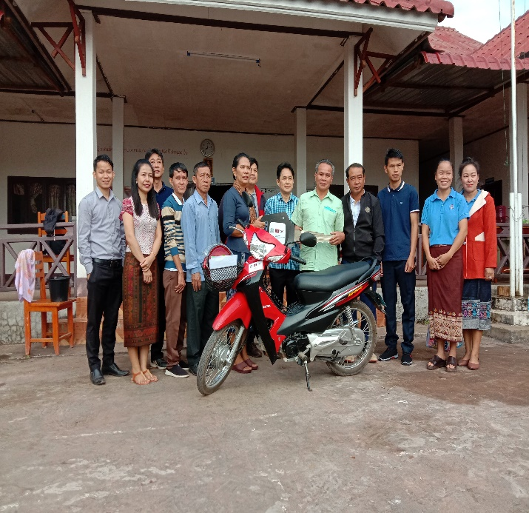
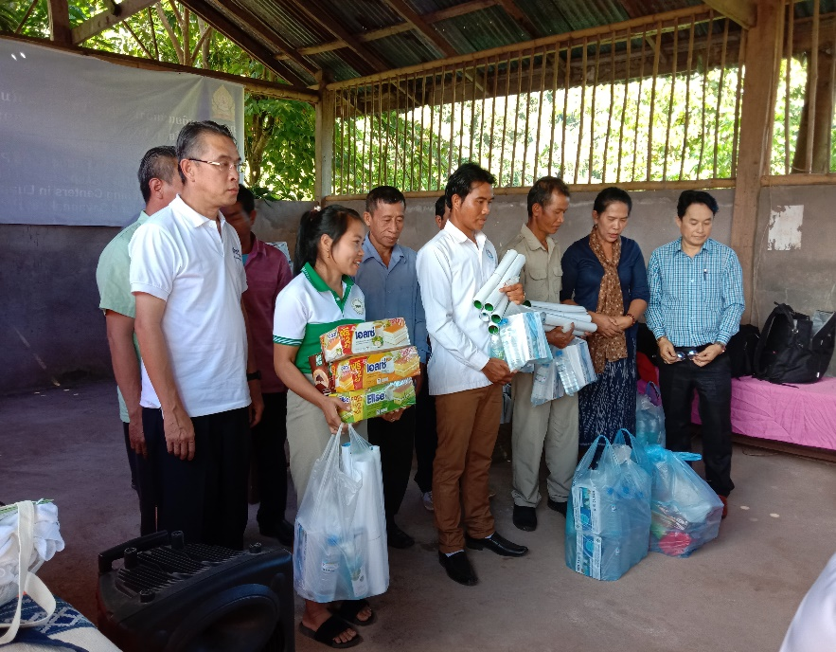
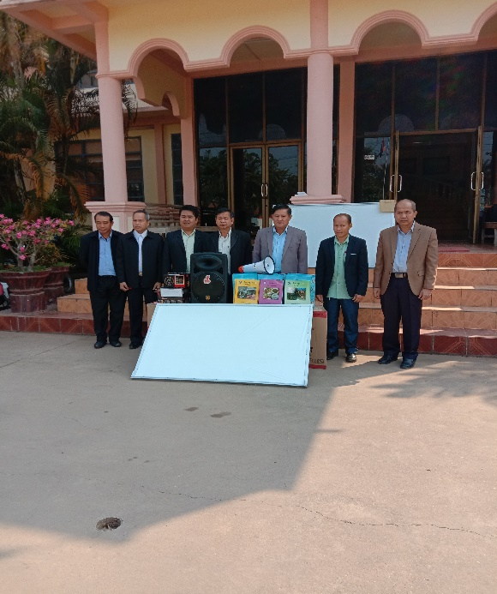
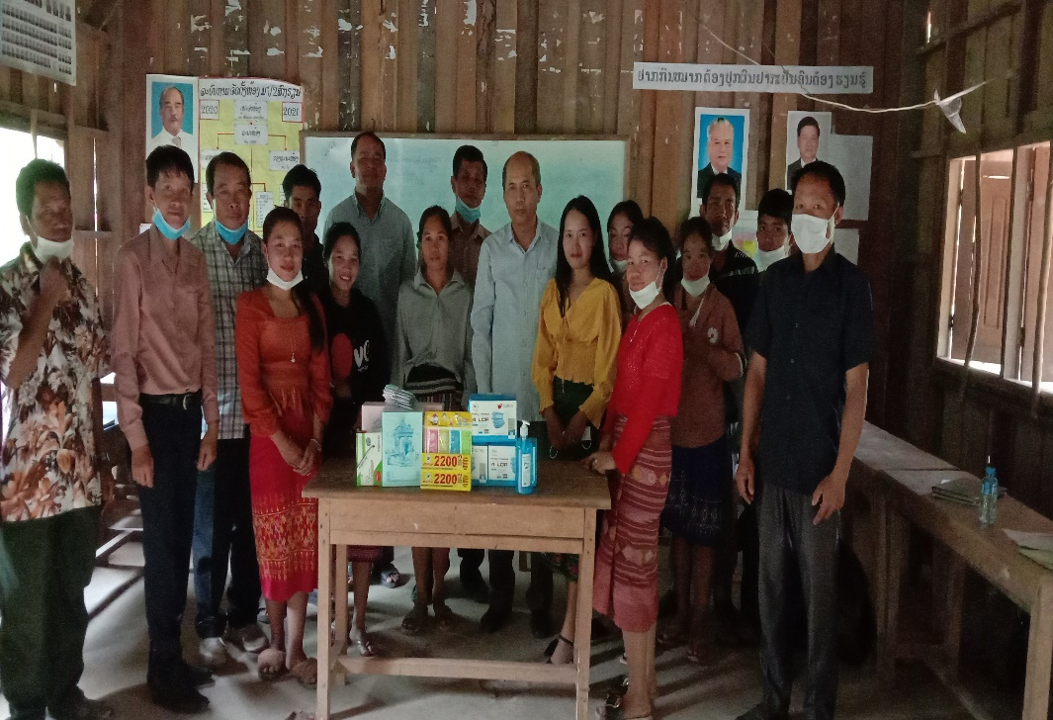
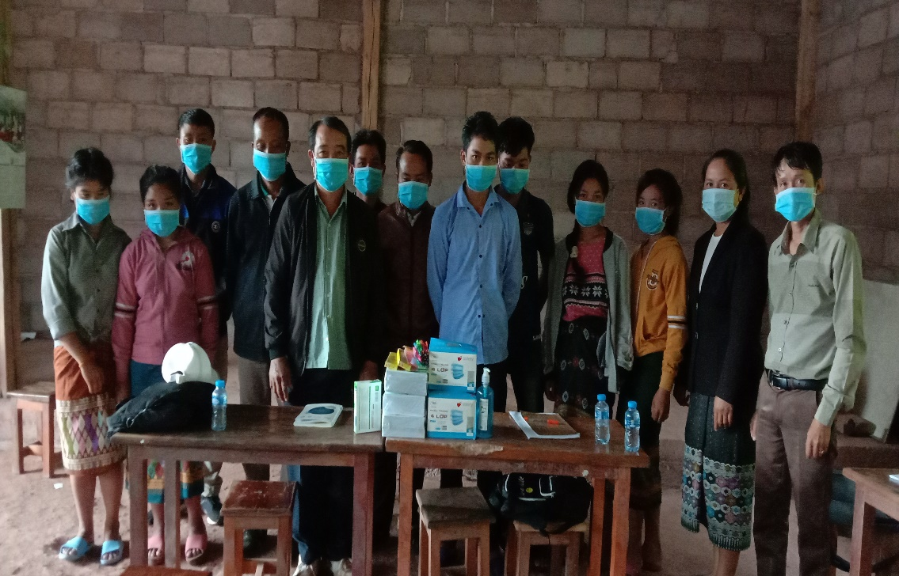
ຮູບພາບການມອບຮັບເຄື່ອງຊ່ວຍເຫຼືອ

Slide 13
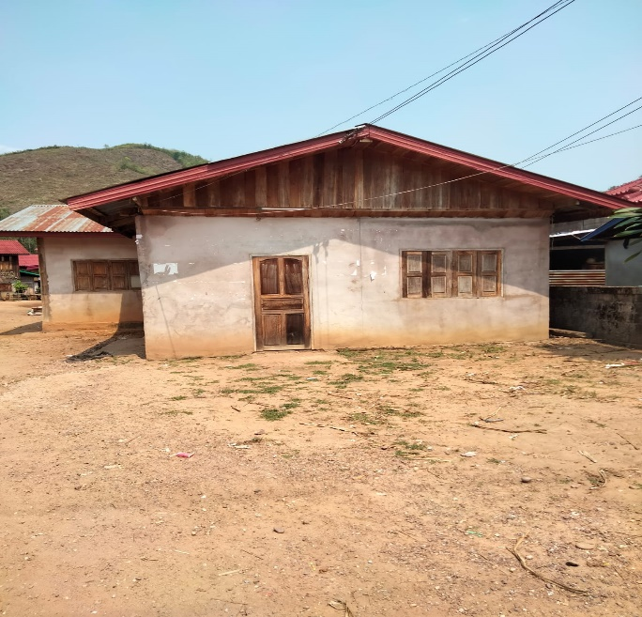
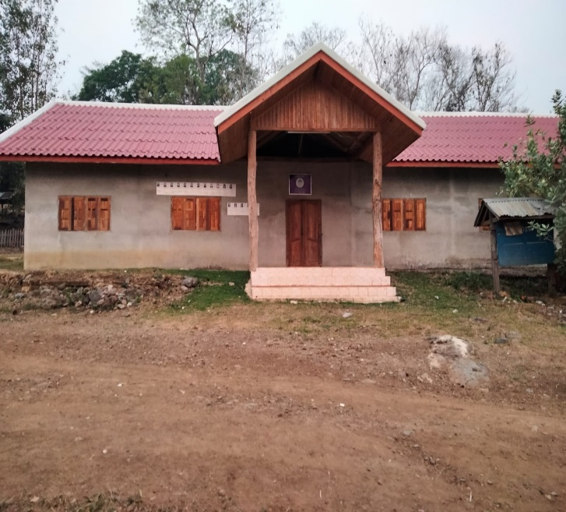
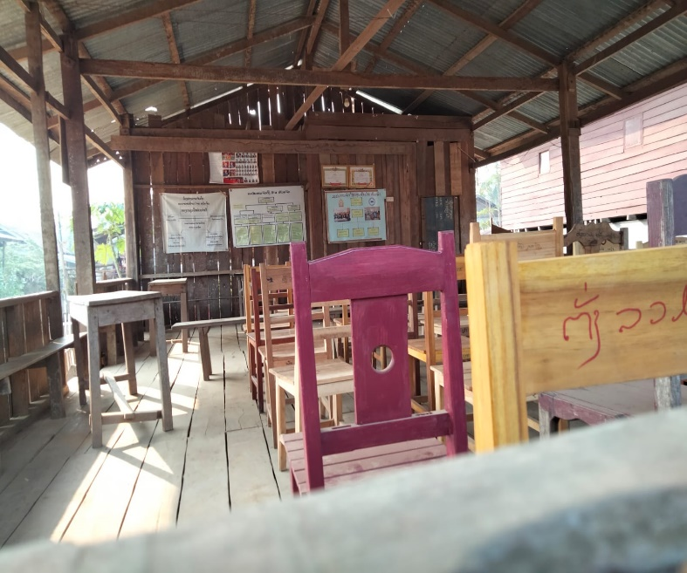
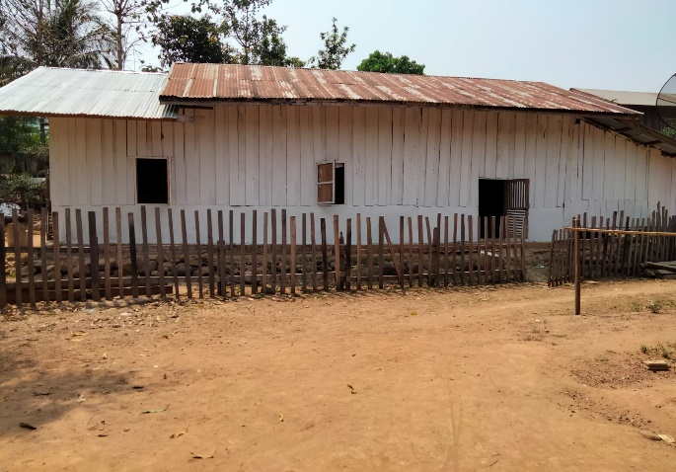
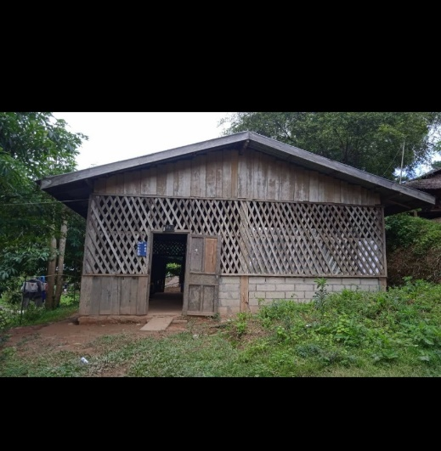
ຮູບພາບສູນຮຽນຮູ້ຊຸມຊົນຂອງເມືອງໄຊຍະບູລີ
ສູນຮຽນຮູ້ຊຸມຊົນ ບ້ານ ຄອນປຽດ ສູນຮຽນຮູ້ຊຸມຊົນ ບ້ານ ປາກເຮົ້າ ສູນຮຽນຮູ້ຊຸມຊົນ ບ້ານ ຫ້ວຍຈີດ
ສູນຮຽນຮູ້ຊຸມຊົນ ບ້ານ ນໍ້າຄາ ສູນຮຽນຮູ້ຊຸມຊົນ ບ້ານ ຫ້ວຍເພາະ

Slide 14
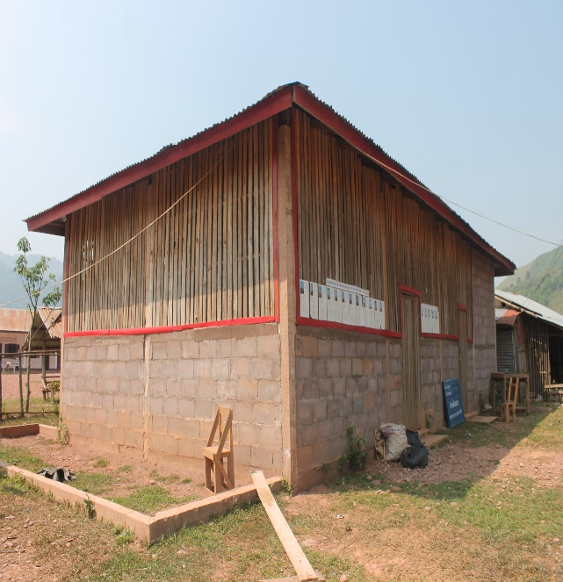
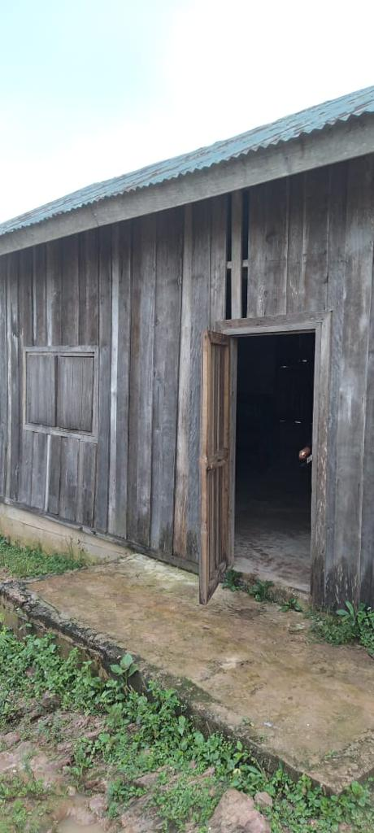
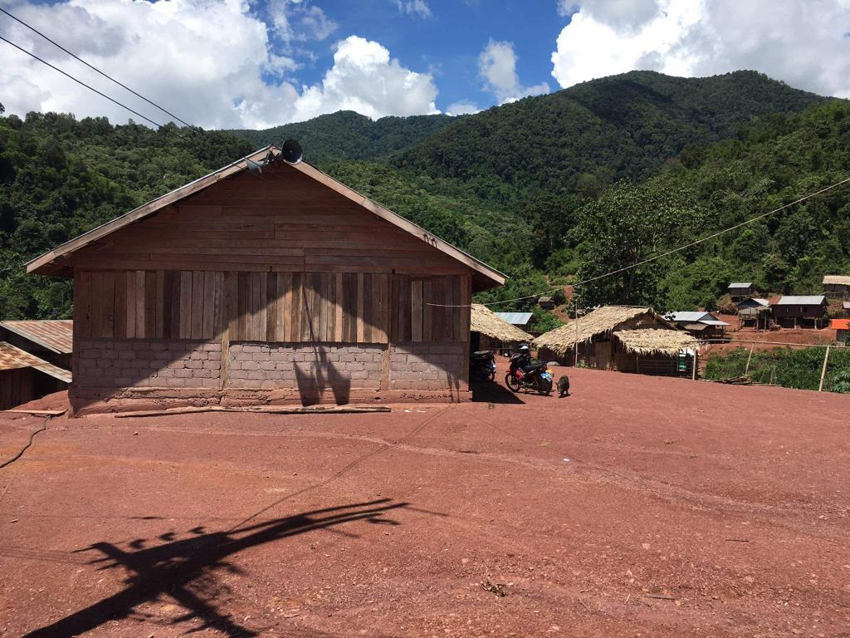
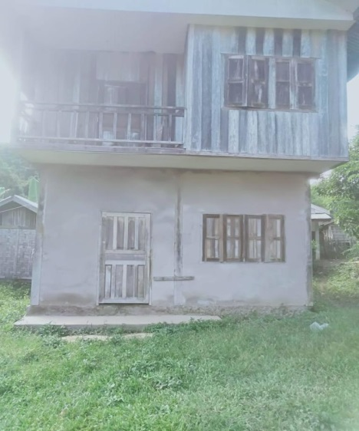
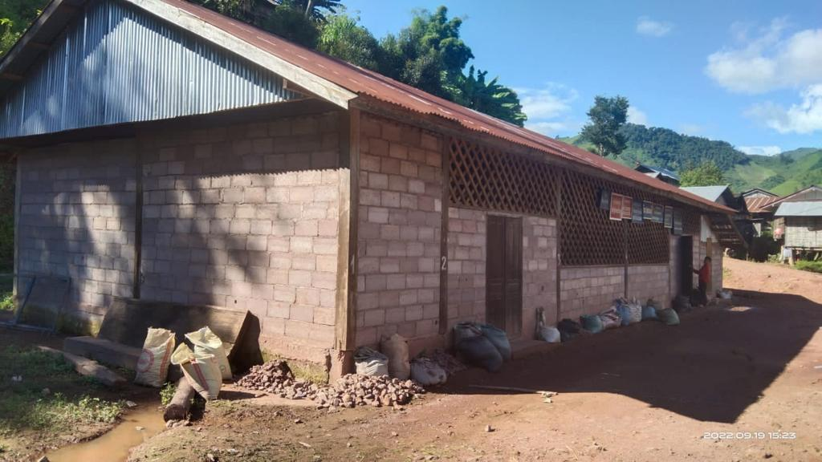
ສູນຮຽນຮູ້ຊຸມຊົນຂອງເມືອງໄຊສະຖານ
ສູນຮຽນຮູ້ຊຸມຊົນບ້ານ ກິ່ວເປາະ ສູນຮຽນຮູ້ຊຸມຊົນບ້ານ ສະມະ ສູນຮຽນຮູ້ຊຸມຊົນ ບ້ານສີສາຍທອງ
ສູນຮຽນຮູ້ຊຸມຊົນບ້ານ ມີໄຊ ສູນຮຽນຮູ້ຊຸມຊົນບ້ານ ຫ້ວຍສະຫຼອດ

Slide 15
ນອກຈາກໄດ້ຮັບການຊ່ວຍເຫຼືອທາງດ້ານອຸປະກອນ ແລະ ວັດຖຸແລ້ວ ທາງລັດຖະບານຍັງມີທຶນຈໍານວນໜຶ່ງເພື່ອມາຊ່ວຍເຫຼືອທາງດ້ານການຈັດຝຶກອົບຮົມວິຊາຊີບຂັ້ນພື້ນຖານໄລຍະສັ້ນໃນຫົວຂໍ້ຕ່າງໆ ຕາມຄວາມມັກຂອງປະຊາຊົນສົນໃຈທີ່ຢາກຝຶກ ລວມທັງຫມົດຝຶກໄດ້ 08 ຄັ້ງ, ມີນັກສໍາມະນາກອນເຂົ້າຮ່ວມຝຶກອົບຮົມທັງໝົດ 292 ຄົນ, ຍິງ 133 ຄົນ.ຕາມແຕ່ລະຫົວຂໍ້ຂອງການຝຶກອົບຮົມຄື :
ຝຶກອົບຮົມວີຊາຊີບການປູກຝັງ ແລະ ລ້ຽງສັດ 04 ຄັ້ງ.ມີນັກສໍາມະນາກອນເຂົ້າຮ່ວມຝຶກ 200 ຄົນ, ຍິງ 78 ຄົນ.
ຝຶກອົບຮົມຫຍິບຜ້າອັດປາກ(ຫຍິບດ້ວຍມື) 02 ຄັ້ງ.ມີນັກສໍາມະນາກອນເຂົ້າຮ່ວມຝຶກ 60 ຄົນ, ຍິງ 46 ຄົນ.
ຝຶກອົບຮົມໃຫ້ຄູສອນການສຶກສານອກໂຮງຮຽນໄດ້ 02 ຄັ້ງ, ມີນັກສໍາມະນາກອນເຂົ້າຮ່ວມຝຶກ 32 ຄົນ, ຍິງ 09 ຄົນ.
ຜ່ານການຝຶກອົບຮົມເຮັດໃຫ້ກຸ່ມເປົ້າໝາຍໄດ້ມີຄວາມເຂົ້າໃຈຕໍ່ການມີອາຊີບມີວຽກເຮັດງານທໍາ ແລະ ພາຍຫຼັງການຝຶກອົບຮົມແລ້ວສາມາດຮູ້ວິທີປ້ອງກັນສັດລ້ຽງຕາມລະດູການ, ການຕໍ່ກິ່ງງ່າ ແລະ ການຕິດຕາ, ການລ້ຽງສັດໃຫຍ່ ມີທ່ວງທ່າດີຂຶ້ນທຽບໃສ່ໃນເມືຶອກ່ອນ ແລະ ເຫັນໄດ້ຊ່ອງທາງ ເພື່ອສ້າງລາຍຮັບເພີ່ມໃຫ້ແກ່ຄອບຄົວໃນຊິວິດປະຈໍາວັນ, ຄູໄດ້ເອົາໃຈໃສ່ເລິກເຊິ່ງຕື່ມໃນຮູບແບບການຈັດການ-ການສອນເພື່ອດຶງດູດຈິດໃຈນັກຮຽນໃຫ້ໄດ້ເຂົ້າຮຽນບໍາລຸງເປັນປົກກະຕິ(ໂດຍສະເພາະນັກຮຽນຊົນເຜົ່າ).
ນອກຈາການຝຶກອົບຮົມວິຊາຊີບດັ່ງກ່າວແລ້ວ ທາງລັດຖະບານຍັງໄດ້ສົ່ງທີມງານ ຂອງກະຊວງລົງຈັດຕັ້ງການລົງເຜີຍແຜ່ຄວາມຮູ້ ກ່ຽວກັບ ວຽກງານສຸຂະສຶກສາໃນການຕອບໂຕ້ການແຜ່ລະບາດຂອງພະຍາດອັກເສບປອດ (ໂຄວິດ-19) ຢູ່ສູນຮຽນຮູ້ຊຸມຊົນແຕ່ລະເມືອງໄດ້ 04 ຄັ້ງ.ເມືອງລະ 02 ຄັ້ງ.ມີຜູ້ເຂົ້າຮ່ວມຮັບຟັງການເຜີຍແຜ່ 316 ຄົນ, ຍິງ 274 ຄົນ.
ຜ່ານໄລຍະເວລາໃນການຈັດຕັ້ງປະຕິບັດເຫັນໄດ້ວ່າສູນຮຽນຮູ້ຊຸມຊົນຢູ່ແຕ່ລະເມືອງແມ່ນໄດ້ເອົາໃຈໃສ່ຕໍໍ່ການຈັດຕັ້ງປະຕິບັດກິດຈະກໍາຕ່າງໆພາຍໃນສູນຂອງຕົນຕາມພາລະບົດບາດທີ່ໄດ້ຖືກແຕ່ງຕັ້ງພາຍໃນສູນ ໂດຍມີການແຂ່ງຂັນທາງດ້ານການບໍລິຫານຄຸ້ມຄອງສູນ, ມີການຖອດຖອນບົດຮຽນແລກປ່ຽນບົດຮຽນລະຫ່ວາງສູນຂອງ 2 ເມືອງເຊິ່ງເຮັດໃຫ້ມີສູນຮຽນຮູ້ຊຸມຊົນທີ່ພົ້ນເດັ່ນຂື້ນພາຍໃນແຕ່ລະເມືອງຄື :
- ເມືອງໄຊຍະບູລີ ສູນທີ່ພົ້ນເດັ່ນ ພວມຈະສ້າງ ເປັນສູນຕົວແບບ ຂອງເມືອງຄື: ສູນບ້ານນໍ້າຄາ ເຊິ່ງສູນຮຽນຮູ້ຊຸມຊົນດັ່ງກ່າວໄດ້ມີຄວາມຫ້າວຫັນໃນ ການປະຕິບັດກິດຈະກໍາການບໍລິຫານ ແລະ ຄຸ້ມຄອງສູນຮຽນຮູ້ ຢ່າງເປັນລະບົບ ຖືກຕ້ອງພາລະບົດບາດຕາມການແຕ່ງຕັ້ງ.
- ເມືອງໄຊສະຖານ ສູນທີ່ພົ້ນເດັ່ນ ພວມຈະສ້າງ ເປັນສູນຕົວແບບ ຂອງເມືອງຄື: ບ້ານ ຫ້ວຍສະຫຼອດ ເຊິ່ງສູນຮຽນຮູ້ຊຸມຊົນດັ່ງກ່າວໄດ້ມີຄວາມຫ້າວຫັນໃນ ການປະຕິບັດກິດຈະກໍາການບໍລິຫານ ແລະ ຄຸ້ມຄອງສູນຮຽນຮູ້ ຢ່າງເປັນລະບົບ ຖືກຕ້ອງພາລະບົດບາດຕາມການແຕ່ງຕັ້ງ.

Slide 16
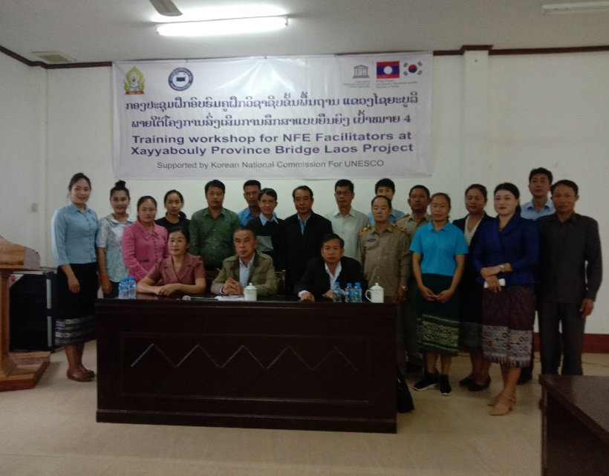
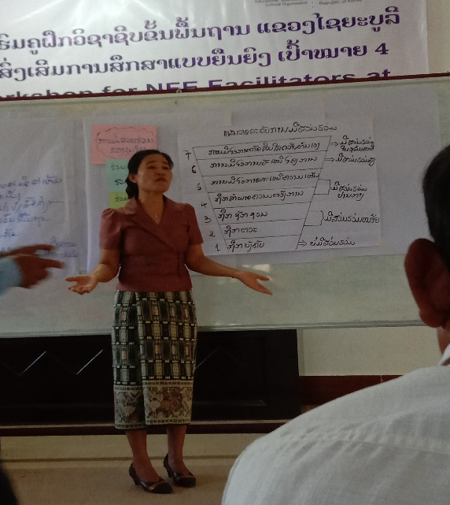
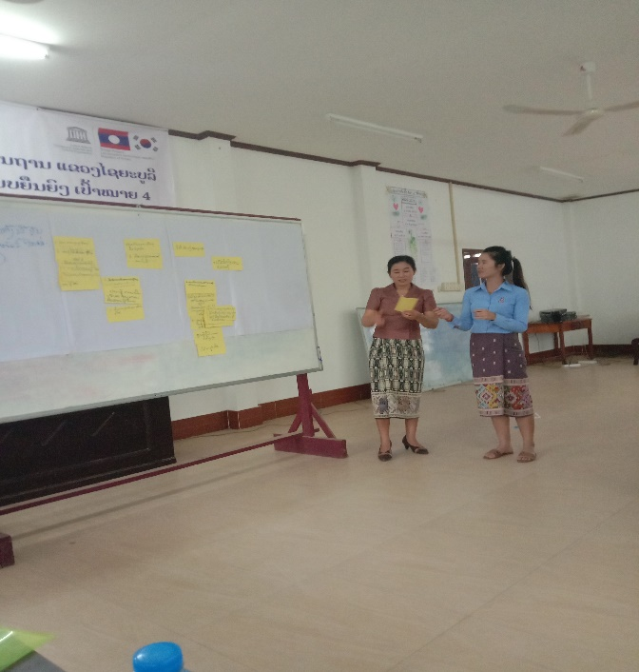
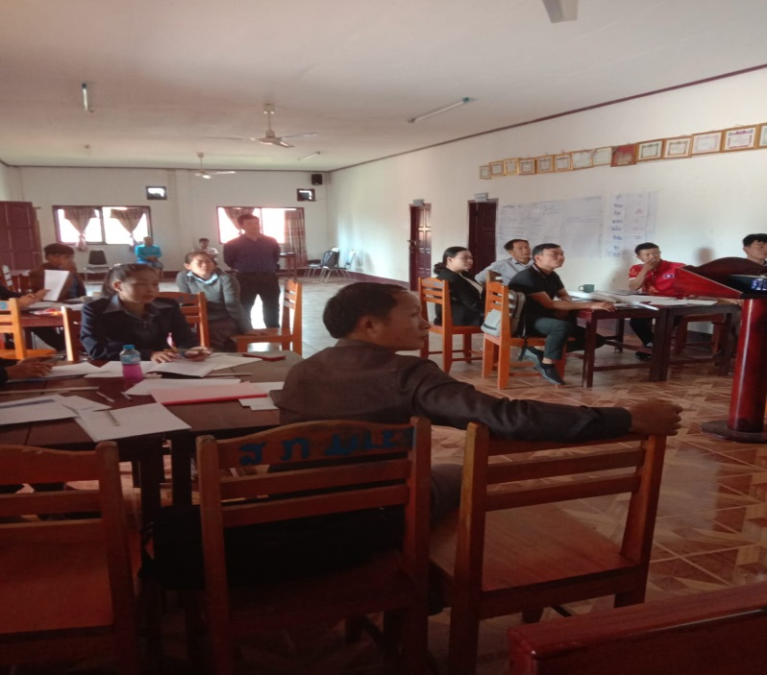
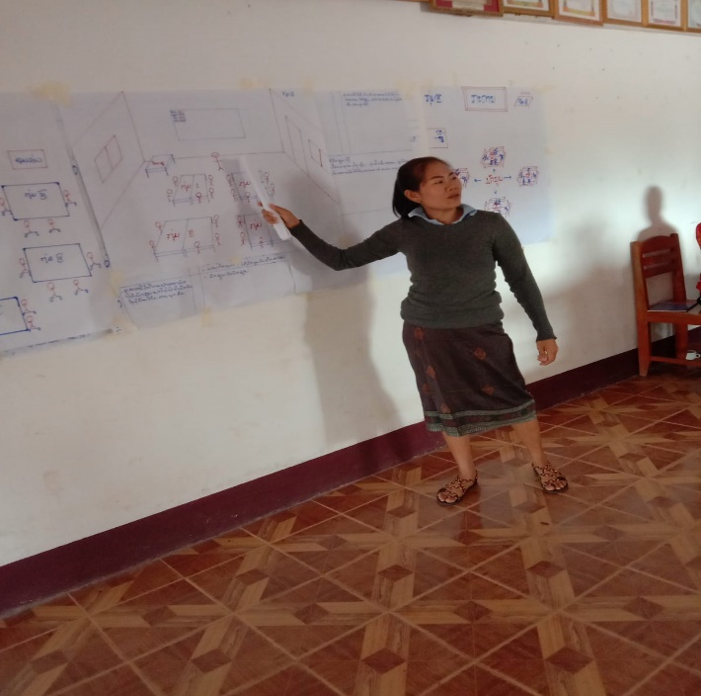
ຮູບພາບການເຄື່ອນໄຫວໃນການຈັດຝຶກອົບຮົມວິຊາຊີບຂັ້ນພື້ນຖານໃນຫົວຂໍ້ຕ່າງໆ
ການຝຶກອົບຮົມຄູສອນການສຶກສານອກໂຮງຮຽນ

Slide 17
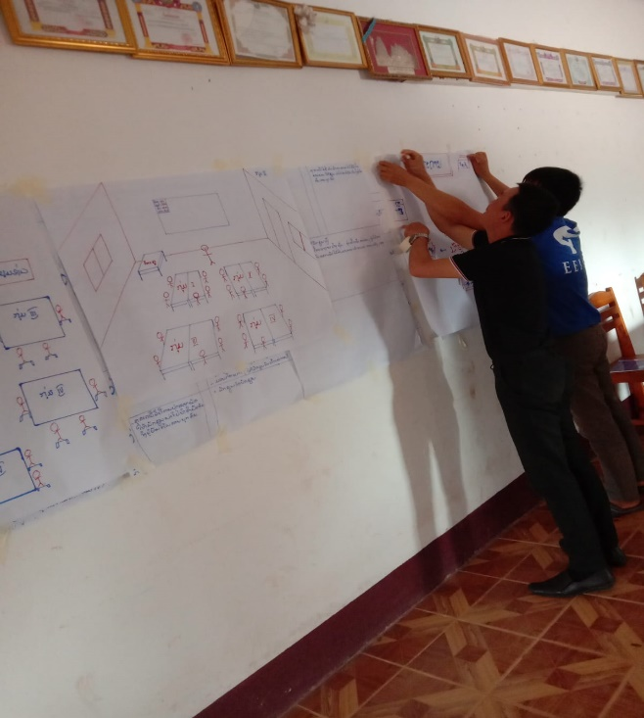
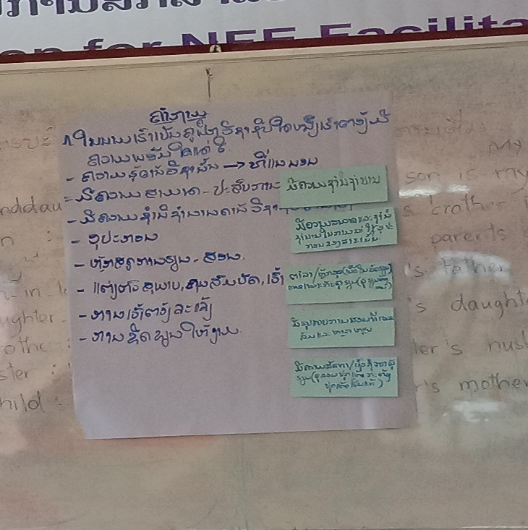
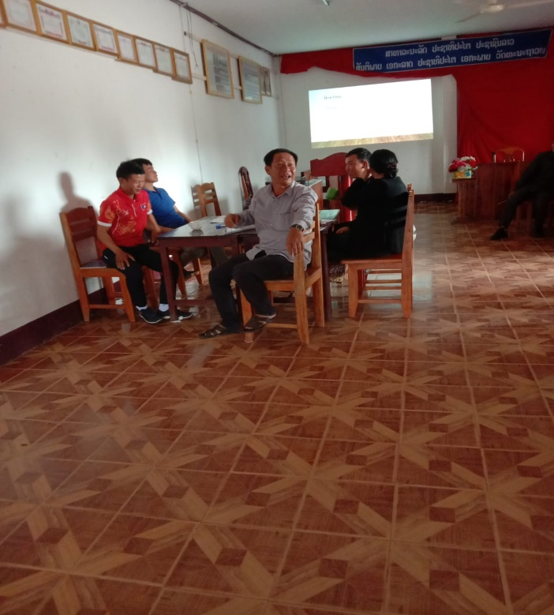
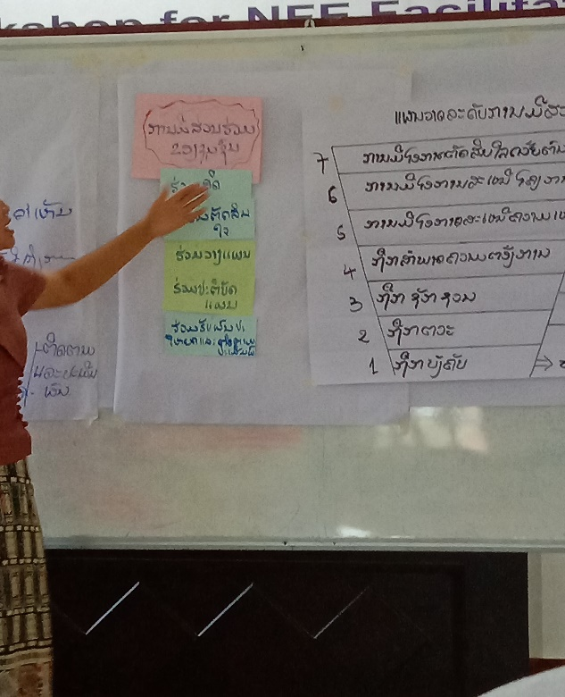
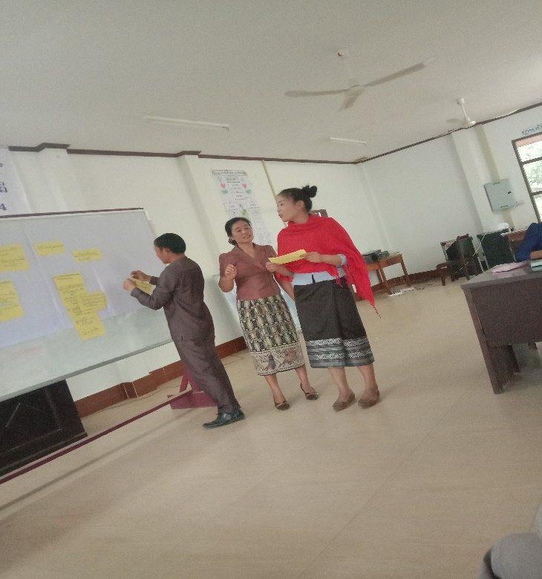
ການຝຶກອົບຮົມຄູສອນການສຶກສານອກໂຮງຮຽນ

Slide 18
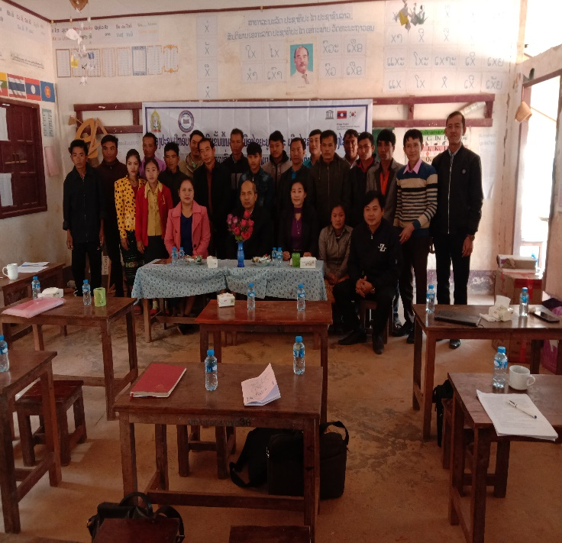
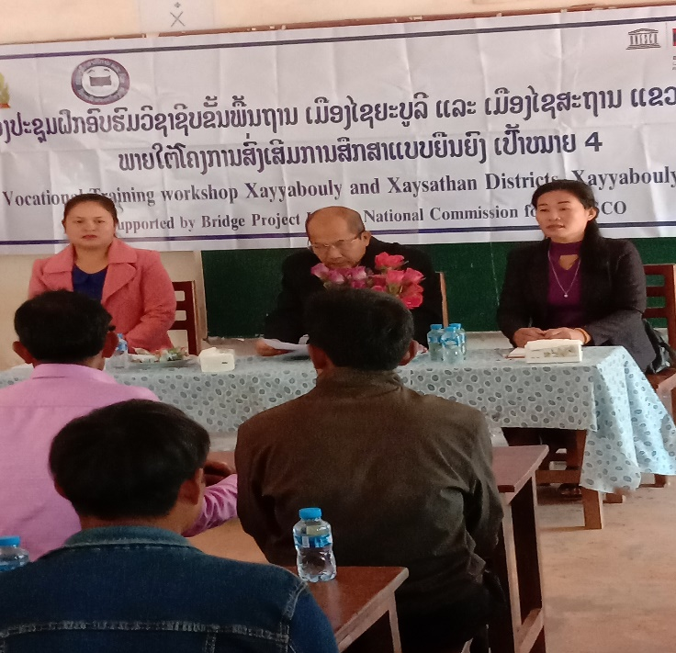
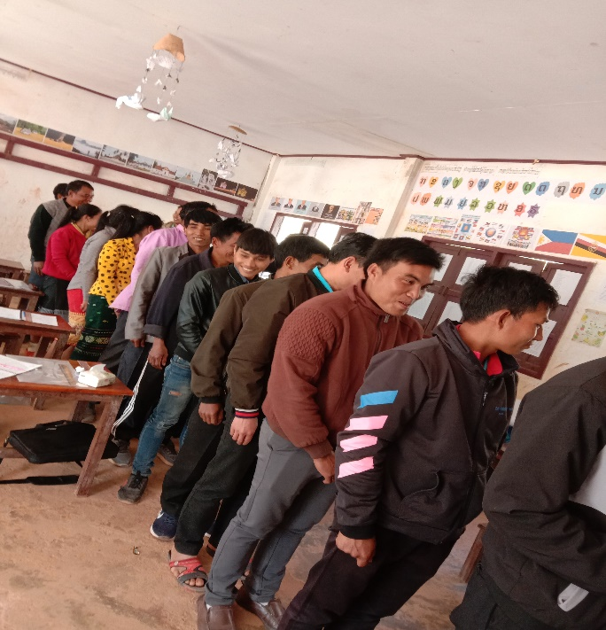
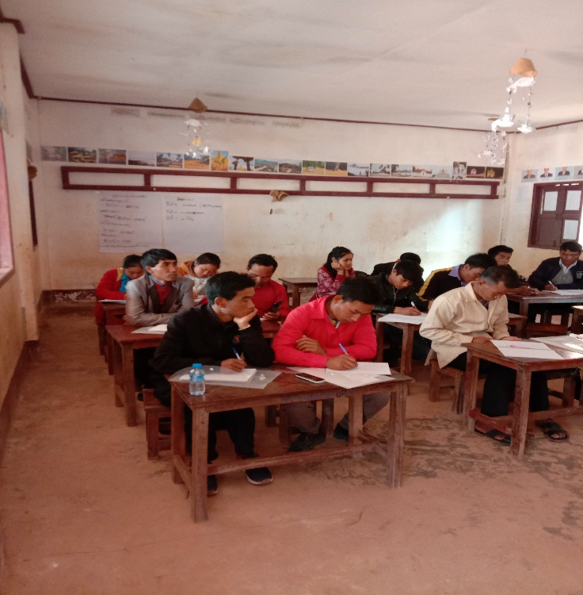
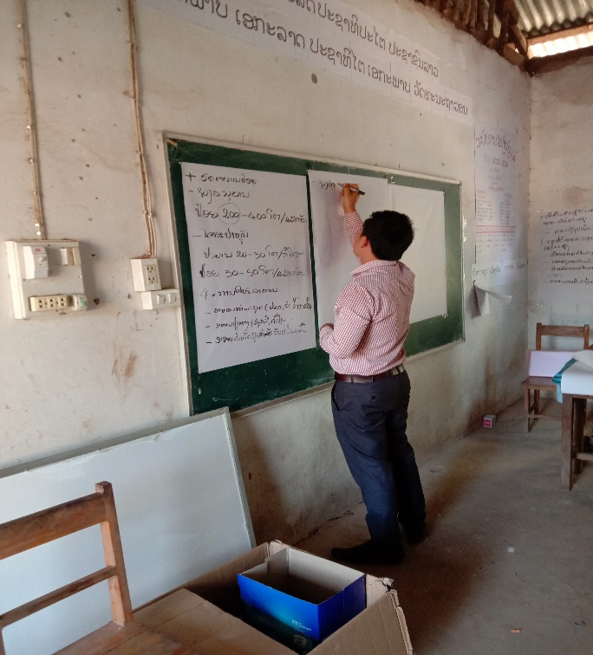
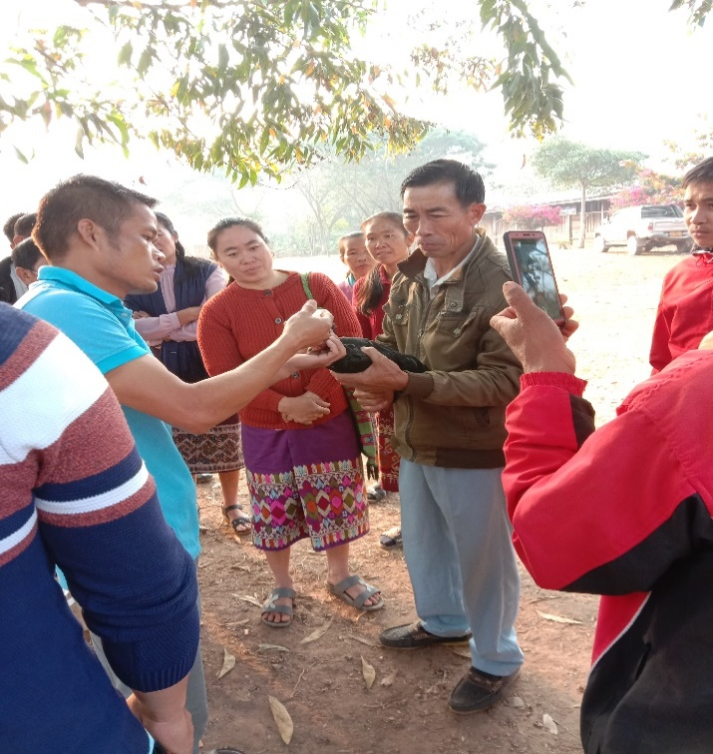
ຮູບພາບການເຄື່ອນໄຫວໃນການຈັກຝຶກອົບຮົມວິຊາຊີບຂັ້ນພື້ນຖານໃນຫົວຂໍ້ຕ່າງໆ

Slide 19
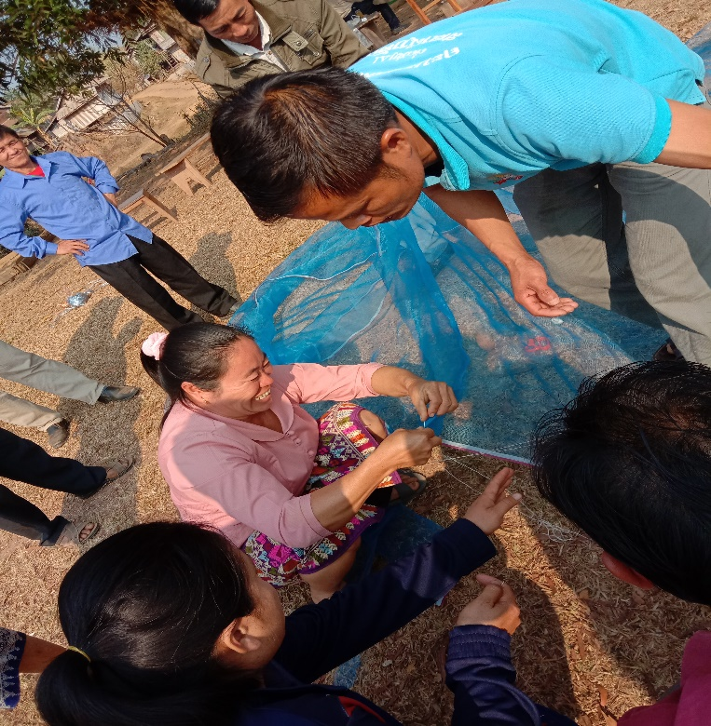
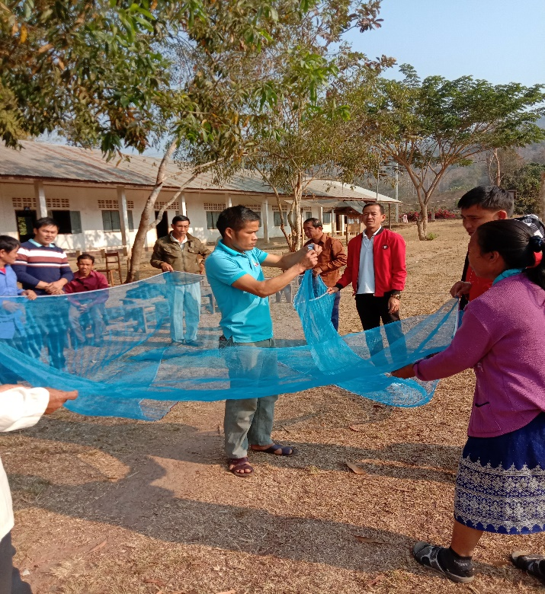
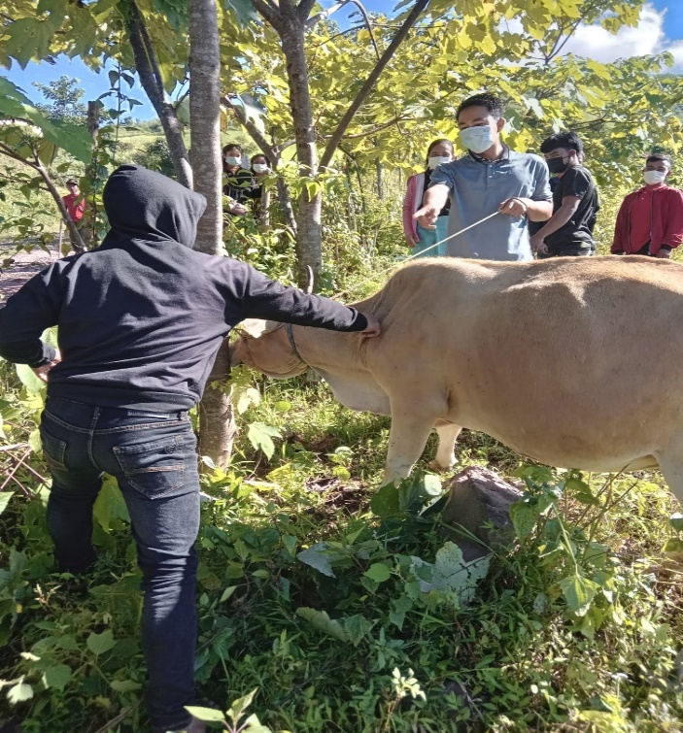
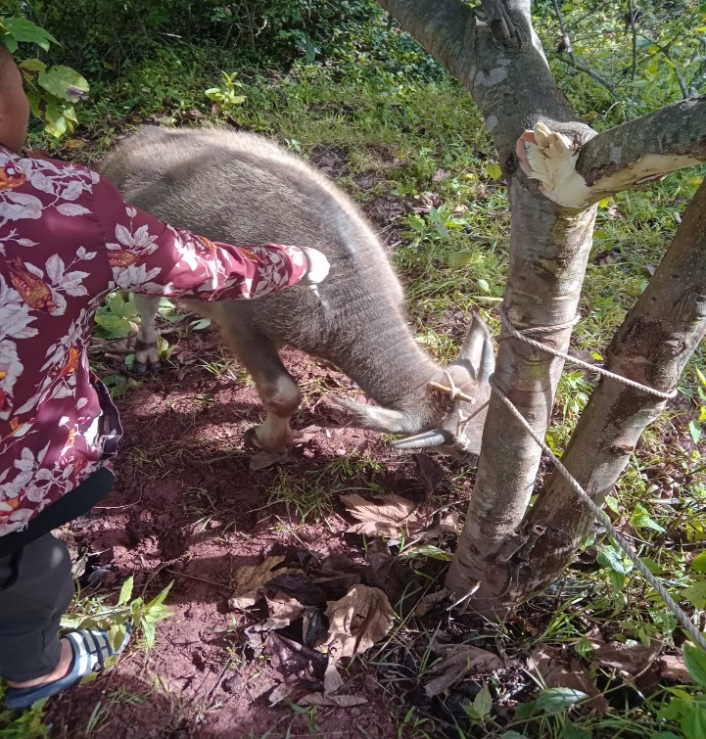
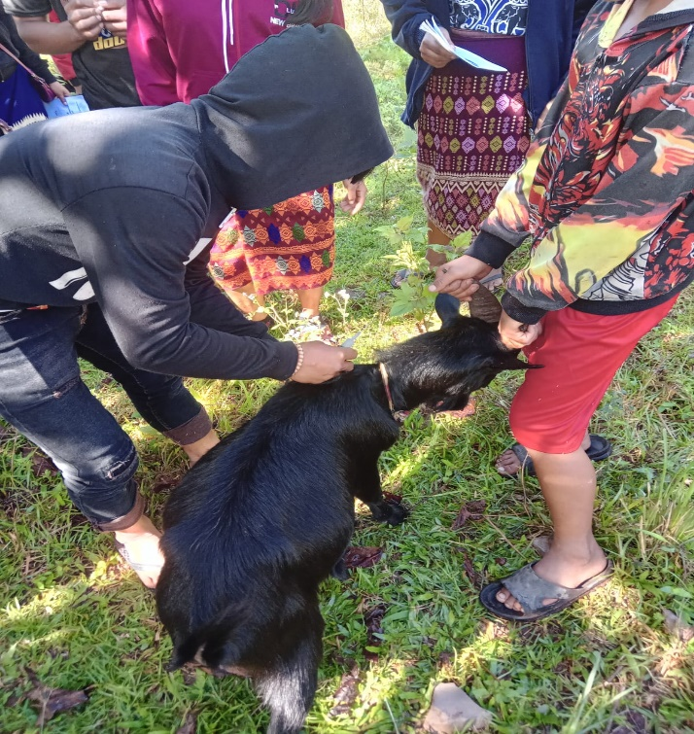
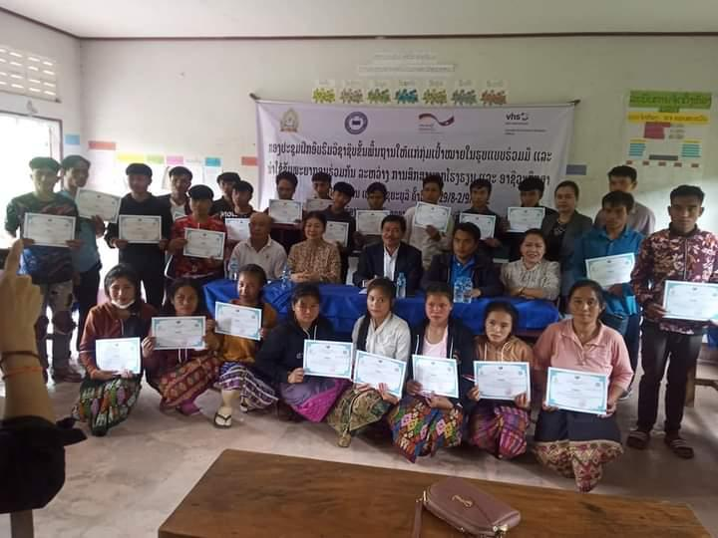
ການຝຶກອົບຮົມວິຊາຊີບໃນຫົວຂໍ້ຕ່າງໆ

Slide 20
2.4 ກິດຈະກໍາໃນການຈັດຕັ້ງປະຕິບັດຕົວຈິງ
ຈັດການຮຽນ-ການສອນບໍາລຸງຊັ້ນປະຖົມ ແລະ ຊັ້ນມັດທະຍົມຕອນຕົ້ນຢູ່ແຕ່ລະສູນຮຽນຮູ້ຊຸມຊົນ.
ລົງຕິດຕາມຊຸກຍູ້ ແລະ ມອບເຄື່ອງທີ່ລັດທະບານໄດ້ຊ່ວຍເຫຼືອໃຫ້ແຕ່ລະສູນຮຽນຮູ້ຊຸມຊົນ.
ລົງປະເມີນການຈັດຕັ້ງການຮຽນ-ການສອນ ແລະ ການສອບເສັງເລື່ອນຂັ້ນ, ແລະ ຈົບຊັ້ນບໍາລຸງ.
ກອງປະຊຸມຝຶກອົບຮົມຄູຝຶກ ການສຶກສານອກໂຮງຮຽນ 2 ເມືອງເປົ້າໝາຍ
ຈັດຕັ້ງການຝຶກອົມຮົມວິຊາຊີບຂັ້ນພື້ນຖານ ໃນຫົວຂໍ້ຕ່າງໆ ຕາມການສະເໜີຂອງກຸ່ມເປົ້າ
ໜາຍຢູ່ແຕ່ລະສູນຮຽນຮູ້ຊຸມຊົນຕາມງົບປະມານທີ່ທາງລັດຖະບານໄດ້ສະໜອງໃຫ້.

Slide 21
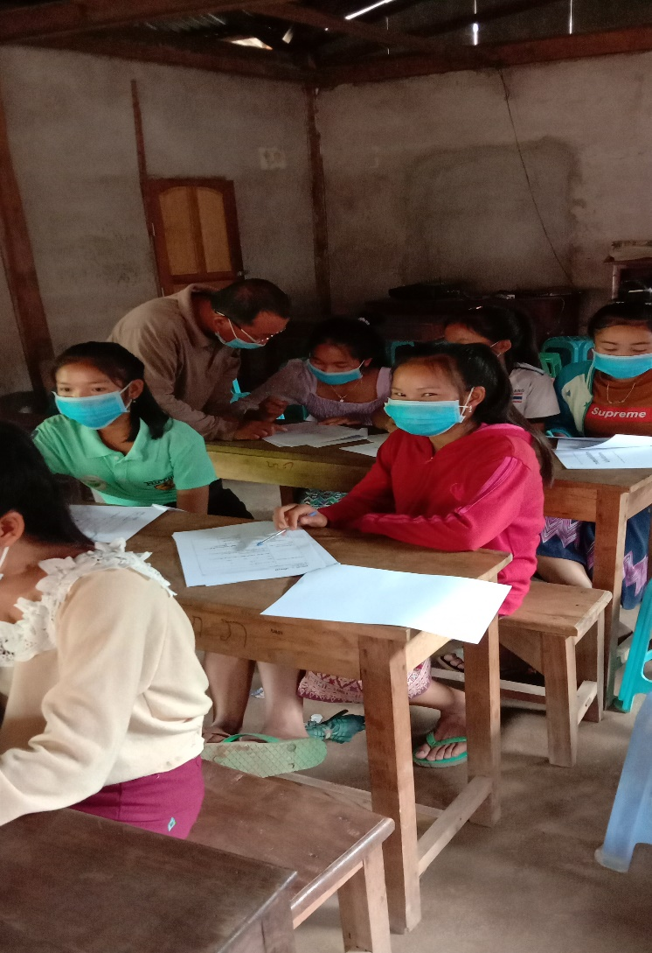
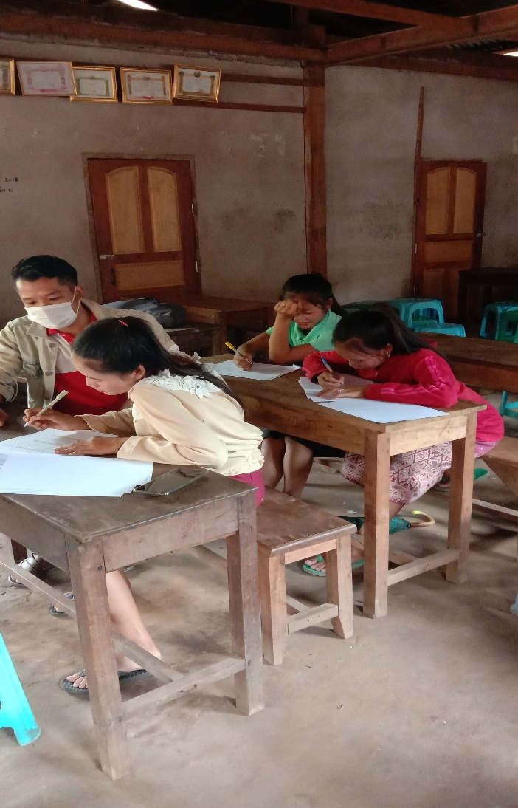
ການຈັດການຮຽນ-ການສອນ ແລະ ການລົງຕິດຕາມການສອບເສັງ

Slide 22
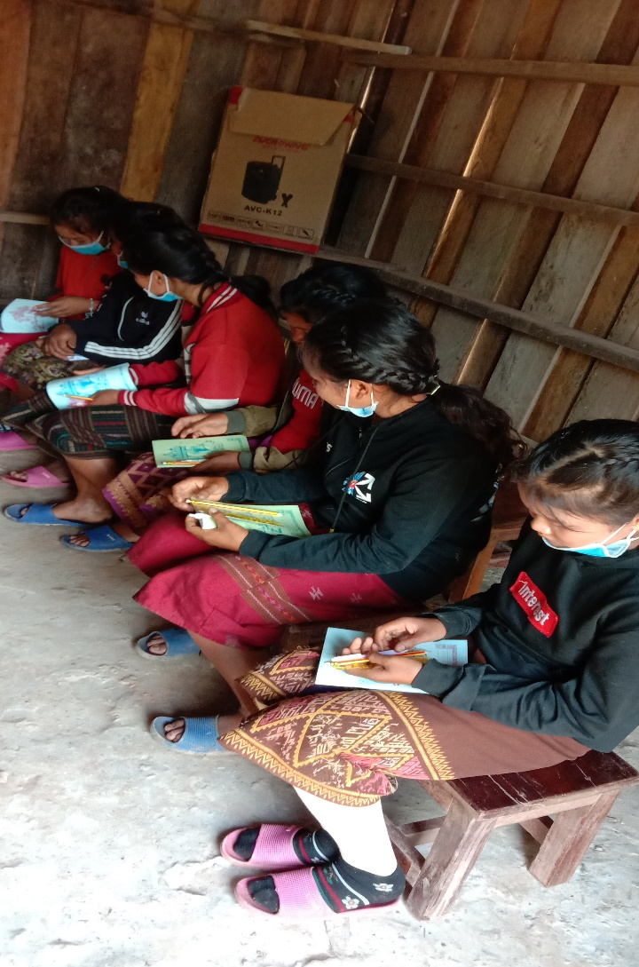
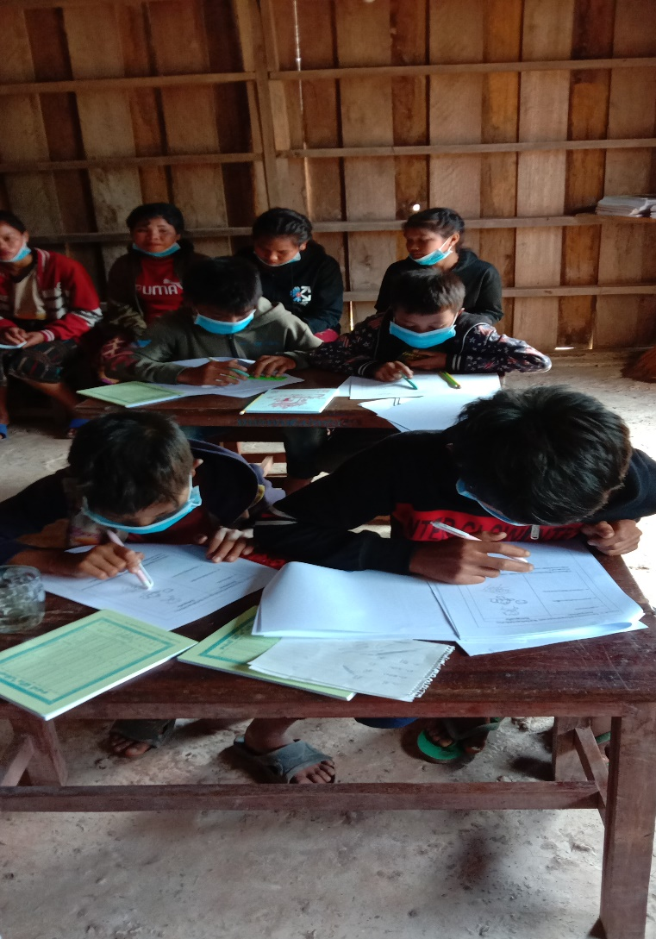
ການຈັດການຮຽນ-ການສອນ ແລະ ການລົງຕິດຕາມການສອບເສັງ

Slide 23
2.5 ຜົນໄດ້ຮັບໃນການຈັດຕັ້ງປະຕິບັດກິດຈະກໍາ
1. ການຈັດຕັ້ງການຮຽນ - ການສອນບໍາລຸງ
ຜ່ານການຈັດຕັ້ງການຮຽນ-ການສອນບໍາລຸງໃນໄລຍະຜ່ານມາ ສາມາດສັງລວມສະຖິຕິນັກຮຽນທີ່ຮຽນຈົບຊັ້ນປະຖົມ, ມັດທະຍົມຕອນຕົ້ນບໍາລຸງ ແລະ ມີແຜນສືບຕໍ່ຈັດການຮຽນ-ການສອນດັ່ງນີ້ :
- ເມືອງໄຊຍະບູລີ : ມີນັກຮຽນຈົບບໍາລຸງຊັ້ນປະຖົມຢູ່ສູນຮຽນຮູ້ຊຸມຊົນ 5 ສູນ ມີ 38 ຄົນ, ຍິງ 26 ຄົນ.ຈົບບໍາລຸງຊັ້ນມັດ ທະຍົມຕອນຕົ້ນ ມີ 74 ຄົນ, ຍິງ 34 ຄົນ .ມາຮອດປະຈຸບັນນີ້ເມືອງໄຊຍະບູລີໃນຈໍານວນ 5 ບ້ານຂອງສູນຮຽນຮູ້ຊຸມຊົນ ແມ່ນໄດ້ສໍາເລັດກ້ບການສຶກສາພາກບັງແລ້ວ.
- ເມືອງໄຊສະຖານ : ມີນັກຮຽນຈົບບໍາລຸງຊັ້ນປະຖົມຢູ່ສູນຮຽນຮູ້ຊຸມຊົນ 5 ສູນ ມີ 71 ຄົນ, ຍິງ 40 ຄົນ. ຈົບບໍາລຸງຊັ້ນມັດທະ ຍົມຕອນຕົ້ນ ມີ 157 ຄົນ, ຍິງ 93 ຄົນ. ແລະ ຍັງສືບຕໍ່ຮຽນບໍາລຸງຊັ້ນປະຖົມໃນປະຈຸບັນ 17 ຄົນ,ຍິງ 7.ຄົນ.ບໍາລຸງມັດທະຍົມຕອນຕົ້ນ 8 ຄົນ ຍິງ 3 ຄົນ.
2. ການຈັດຝຶກອົບຮົມວິຊາຊີບຂັ້ນພື້ນຖານ
- ເມືອງໄຊຍະບູລີ : ສູນຮຽນຮູ້ຊຸມຊົນບ້ານຫ້ວຍຈີດ, ບ້ານນໍ້າຄາ ແລະ ບ້ານ ປາກເຮົ້າໄດ້ຮັບການຝຶກອົບຮົມໃນຫົວຂໍ້ການລ້ຽງສັດປີກ(ເປັດ, ໄກ່) ການລ້ຽງສັດປີກຜ່ານໆມາແມ່ນລ້ຽງຕາມທໍາມະຊາດເຮັດໃຫ້ມີສັດປີກຂອງເຂົາເຈົ້າຕາຍພາກຕາມລະດູການທີ່ມີພະຍາດແຊກຊ້ອນເຂົ້າມາຈໍານວນຫຼວງຫຼາຍເນື່ອງຈາກເຂົາເຈົ້າບໍ່ທັນຮູ້ຈັກວິທີການປ້ອງກັນ ແຕ່ເມື່ອໄດ້ຮັບການຝຶກອົບຮົມແລ້ວເຂົາເຈົ້າສາມາດເຂົ້າໃຈ ແລະ ຮູ້ຈັກວິທີປ້ອງກັນ ເຊັ່ນ : ການສັກຢາວັກຊິ, ອະຫິວາ ເຫັນວ່າສັດປີກຂອງເຂົ້າເຈົ້າມີອັດຕາການຕາຍລຸດນ້ອຍຖອຍລົງ.
- ເມືອງໄຊສະຖານ : ໄດ້ຮັບການຝຶກອົບຮົມໃນຫົວຂໍ້ການລ້ຽງສັດໃຫ່ຍ(ໝູ, ແບ້, ງົວ ແລະ ຄວາຍ) ເຊິ່ງສູນຮຽນຮູ້ຊຸມຊົນ ບ້ານຫ້ວຍສະຫຼອດ ເປັນສູນໜຶ່ງທີ່ໄດ້ເຂົ້າຮ່ວມການຝຶກອົບຮົມເນື່ອງຈາກ ບ້ານດັ່ງກ່າວມີຈໍານວນສັດລ້ຽງເປັນຈໍານວນຫຼາຍ ເຮັດໃຫ້ເຂົາເຈົ້າມີຄວາມຮັບຮູ້ ແລະເຂົ້າໃຈ ວິທີການປ້ອງກັນການແຜ່ລະບາດຂອງພະຍາດຕາມລະດູການຂອງສັດລ້ຽງ ໂດຍການນໍາໃຊ້ຢາສະນິດຕ່າງໆສັກເພື່ອປ້ອງກັນພະຍາດທີ່ຈະເກີດກັບສັດແຕ່ລະປະເພດເຮັດໃຫ້ສັດລ້ຽງມີພູມຕ້ານທານຕໍ່ກັບພະຍາດຫຼາຍຂື້ນ.

Slide 24
III. ຂໍ້ສະດວກ ແລະ ຂໍ້ຫຍຸ້ງຍາກ
ຂໍ້ສະດວກ :
ຄະນະພັກທຸກຂັ້ນເຫັນໄດ້ຄວາມສໍາຄັນຕໍ່ວຽກງານການສຶກສານອກໂຮງຮຽນ.
ກະຊວງສຶກສາທິການ ແລະ ກິລາໄດ້ສະໜອງທາງດ້ານງົບປະມານ, ຍາດແຍ່ງທຶນຈາກຕ່າງປະເທດມາຊ່ວຍເຫຼືອເປັນຕົ້ນເງິນອຸດໝູນຄູສອນ, ອຸປະກອນການຮຽນ, ພາຫະນະຮັບໃຊ້ ແລະ ຄອມພີວເຕີ.
ພະແນກສຶກສາທິການ ແລະ ກິລາແຂວງ ໄດ້ໃຫ້ທິດຊີ້ນໍາ ແລະ ໃຫ້ການຊ່ວຍເຫຼືອດ້ານຕ່າງໆໃນການລົງຊຸກຍູ້ຕິດຕາມ.
ຄູ ແລະ ນັກຮຽນກໍໄດ້ມີຄວາມເອົາໃຈໃສ່ຕໍ່ການສິດສອນ ແລະ ຮໍ່າຮຽນຢູ່ໃນສູນເປັນປົກກະຕິ.
ການເຂົ້າຮ່ວມຝຶກອົບຮົມວິຊາຊີບຂັ້ນພື້ນຖານໄລຍະສັ້ນສ່ວນຫຼາຍແມ່ນໄດ້ນໍາໄປປະຕິບັດຕົວຈິງພາຍໃນຄອບຄົວ
ຂໍ້ຫຍຸ້ງຍາກ :
ການຮຽນ-ການສອນພົບຄວາມຫຍຸ້ງຍາກຍ້ອນປະຊາຊົນຍັງບໍ່ທັນເຂົ້າໃຈຕໍ່ວຽກງານການສຶກສານອກໂຮງຮຽນ(ບໍ່ຮູ້ວ່າຮຽນໄປເພື່ອຫຍັງ)ເຮັດໃຫ້ພົບຄວາມຫຍຸ້ງຍາກໃນການປຸກລະດົມຂົນຂວາຍ.
ການດໍາເນີນກິດຈະກໍາຝຶກອົບຮົມວິຊາຊີບຂັ້ນພື້ນຖານໄລຍະສັນ ຍັງເຮັດບໍ່ທັນຕໍ່ເນື່ອງເຮັດໃຫ້ປະຊາຊົນມີແນວຄິດຄອງຄອຍ.
ສູນຮຽນຮູ້ຊຸມຊົນແຕ່ລະສູນຍັງບໍ່ທັນເປັນຕົວແບບການຝຶກອົບຮົມວິຊາຊີບຍັງບໍ່ທັນເປັນກຸ່ມການຜະລິດ.
ເສັ້ນທາງໄປມາແຕ່ລະສູນຮຽນຮູ້ຊຸມຊົນພົບຄວາມຫຍຸ້ງຍາກທາງທຸລະກັນດານ.

Slide 25
IV. ບາງບົດຮຽນທີ່ຖອດຖອນໄດ້
ແບ່ງຄວາມຮັບຜິດຊອບອອກເປັນ 4 ຂັ້ນຄື: ຂັ້ນແຂວງ, ຂັ້ນເມືອງ, ຂັ້ນບ້ານ ແລະ ສູນຮຽຮູ້ຊຸມຊົນໃນນີ້:
ຂັ້ນແຂວງ:
ຜັນຂະຫຍາຍແນວທາງນະໂຍບາຍຂອງພັກ-ລັດຖະບານ ມະຕິຄໍາສັ່ງ ແລະ ແຜນການກໍາ ຂໍ້ກໍານົດກົດລະບຽບຕ່າງໆ ຂອງກະຊວງສຶກສາທິການ ແລະ ກິລາກໍ່ຄືກົມການສຶກສານອກໂຮງຮຽນມາເປັນແຜນການ, ແຜນງານ.
ປະສານສົມທົບກັບຫ້ອງການສຶກສາທິການ ແລະ ກິລາເມືອງ ແນະນໍາ ຊຸກຍູ້,ໃຫ້ຫ້ອງການສຶກສາທິການ ແລະ ກິລາ ເກັບກໍາ ຊອກຫາວິທີສ້າງເປັນສູນຕົວແບບໃນການຈັດຕັ້ງປະຕິບັດຂອງສູນ ໃຫ້ມີຂະບວນການແຂ່ງຂັນບ້ານຕໍ່ບ້ານ ແລະ ເມືອງຕໍ່ເມືອງ.
 ຂັ້ນເມືອງ
ຜັນຂະຫຍາຍມະຕິຄໍາສັ່ງ, ແຜນການ, ຂໍ້ຕົກລົງ, ຂໍ້ກໍານົດ ແລະ ລະບຽບການຕ່າງໆຂອງກະຊວງສຶກສາທິການ ແລະ ກິລາ, ພະແນກສຶກສາທິການ ແລະ ກິລາແຂວງ ກໍ່ຄືຫ້ອງການສຶກສາທິການ ແລະ ກິລາເມືອງມາເປັນແຜນການຂອງການຈັດຕັ້ງປະຕິບັດກັບສູນຮຽນຮູ້ຊຸມຊົນ.
ສົມທົບກັບສູນຮຽນຮູ້ຊຸມຊົນພັດທະນາສົ່ງເສີມການຈັດການຮຽນ-ການສອນບໍາລຸງ ແລະ ການຮຽນຮູ້ຕະຫຼອດຊີວິດ.
ເກັບກໍາສະຖິຕິ ຂໍ້ມູນຕ່າງໆ ຂອງບ້ານໃຫ້ກໍານົດໄດ້ ຈໍານວນປະຊາກອນເກນອາຍຸເປົ້າໝາຍຜູ້ທີ່ຈະຮຽນຈົບ ແລະ ບໍ່ຮຽນຈົບ ໃຫ້ໄດ້ເຂົ້າຮຽນຈົນສໍາເລັດ.
 ຂັ້ນບ້ານ
ເຕົ້າໂຮມບັນດາອົງການຈັດຕັ້ງຂອງບ້ານ, ກຸ່ມບ້ານ, ສຶກສາອົບຮົມປຸກລະດົມໃຫ້ປະຊາຊົນເຂົ້າໃຈຕໍ່ວຽກງານການສຶກສາ ແລະ ການສ້າງສູນຮຽນຮູ້ຊຸມຊົນຢູ່ບ້ານຕັ້ງຢູ່ໃຫ້ມີຂະບວນການດີຂື້ນ.
ສົມທົບກັບຄູສອນ ແລະ ເອົາໃຈໃສ່ເບີ່ງແຍງຊີວິດການເປັນຢູ່ຂອງຄູເພື່ອຕອບສະໜອງກັບການຈັດການຮຽນ-ການສອນໃຫ້ລູກຫຼານ.

Slide 26
ບາງບົດຮຽນທີ່ຖອດຖອນໄດ້
 ສູນຮຽນຮູ້ຊຸມຊົນ
ຈັດຕັ້ງປະຕິບັດເຜີຍແຜ່ນິຕິກໍາຕ່າງໆໃຫ້ປະຊາຊົນຢູ່ພາຍໃນບ້ານທີ່ຕົນເອງສັງກັດ.
ສົ່ງເສີມໃຫ້ປະຊາຊົນ, ຊຸມຊົນໃຫ້ມີການຮຽນຮູ້ຕະຫຼອດຊີວິດ ແລະ ການພັດທະນາຕົນເອງ ສາມາດນໍາເອົາຄວາມຮູ້ໄປພັດທະນາຄຸນນະພາບຂອງຊີວິດໃຫ້ດີຂື້ນ.
ສະຫຼຸບລາຍງານການຈັດຕັ້ງປະຕິບັດພາຍໃນສູນຮຽນຮູ້ຊຸມຊົນຂອງຕົນໃຫ້ຫ້ອງການສຶກສາທິການ ແລະ ກິລາເມືອງຮັບຊາບເປັນປົກກະຕິ.
ມາຮອດນີ້ ການສະເໜີຂອງຂ້າພະເຈົ້າກໍສິ້ນສຸດພຽງເທົ່ານີ້ ທ້າຍນີ້ອວຍພອນໄຊແດ່ປະທານກອງປະຊຸມ, ບັນດາແຂກທີ່ມີກຽດ ແລະ ຜູ້ແທນກອງປະຊຸມທັງໝົດ ຈົ່ງມີສຸຂະພາບເຂັ້ມແຂງ, ມີຄວາມຜາສຸກໃນຊີວິດສ່ວນຕົວ ແລະ ຄອບຄົວ ແລະ ມີຜົນສໍາເລັດໃນໜ້າທີ່ວຽກງານທຸກປະການ.

Slide 27
ຂໍຂອບໃຈ

